Slide 1
02-2
These materials are by the Kongki Ka Project and are made available to you under the terms of the Creative Commons Attribution ShareAlike license 4.0.
You have permission to share and redistribute these materials in any format and to make reasonable revisions and adaptations of this translation, provided that:
You include the above licence and source information.
If you redistribute these materials or create derivatives, you must distribute your contributions under the same license as the original.
The Holy Bible, Berean Standard Bible, BSB is produced in cooperation with Bible Hub, Discovery Bible, OpenBible.com, and the Berean Bible Translation Committee. This text of God's Word has been dedicated to the public domain.
Tibetan text is from the The Holy Bible in Modern Literary Tibetan, New Tibetan Bible translation.
This translation is made available under the terms of the Creative Commons Attribution-NonCommercial-NoDerivatives 4.0 International license.
Notes:
Checked Kham

Slide 2
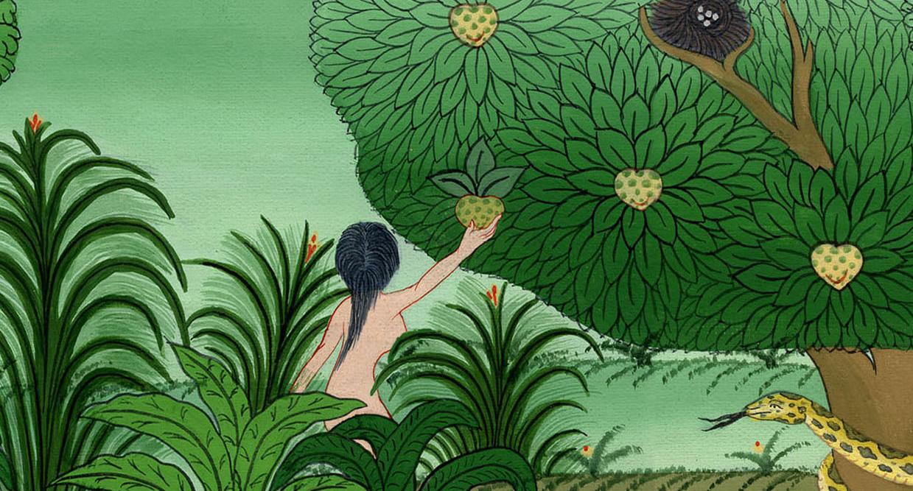
མིས་བཀའ་ལ་མ་ཉན་པ།
བཀོད་པ 3:1-6

Slide 3
Satan tempts Eve - Genesis 3:1-6
མིས་བཀའ་ལ་མ་ཉན་པ།
བཀོད་པ 3:1-6

Slide 4
མིས་བཀའ་ལ་མ་ཉན་པ།
བཀོད་པ 3:1-6
This work is licensed under a Creative Commons Attribution-ShareAlike 4.0 International License

Slide 5
2:15Then the Lord God took the man and placed him in the Garden of Eden to cultivate and keep it.
16And the Lord God commanded him, “You may eat freely from every tree of the garden, 17but you must not eat from the tree of the knowledge of good and evil; for in the day that you eat of it, you will surely die.”
15དེ་ནས་དཀོན་མཆོག་ཡ་ཝཱེས་སྐྱེས་པ་དེ་ཨེ་དེན་ལྡུམ་རར་བསྐྱལ་ནས་བདག་གཉེར་བྱེད་མཁན་དུ་བསྐོས༌སོ།། 16ཁོང་གིས་སྐྱེས་པ་དེ་ལ་འདི་སྐད༌དུ། ལྡུམ་ར་ནང་གི་ལྗོན་ཤིང་སྣ་ཚོགས་ཀྱི་ཤིང་ཏོག་ཟས་སུ་སྤྱོད་རུང༌མོད། 17འོན་ཀྱང་བཟང་ངན་རྟོགས་པའི་ལྗོན་ཤིང་དེའི་ཤིང་ཏོག་བཟའ་མི༌རུང༌། ཅིའི་ཕྱིར་ཞེ༌ན། ཁྱོད་ཀྱིས་དུས་ནམ་ཞིག་ལ་ཟོས་པར་གྱུར་ན་འཆི་བར་འགྱུར་བའི་ཕྱིར་ཡིན་ཞེས་བཀའ་གནང༌ངོ༌།།

Slide 6
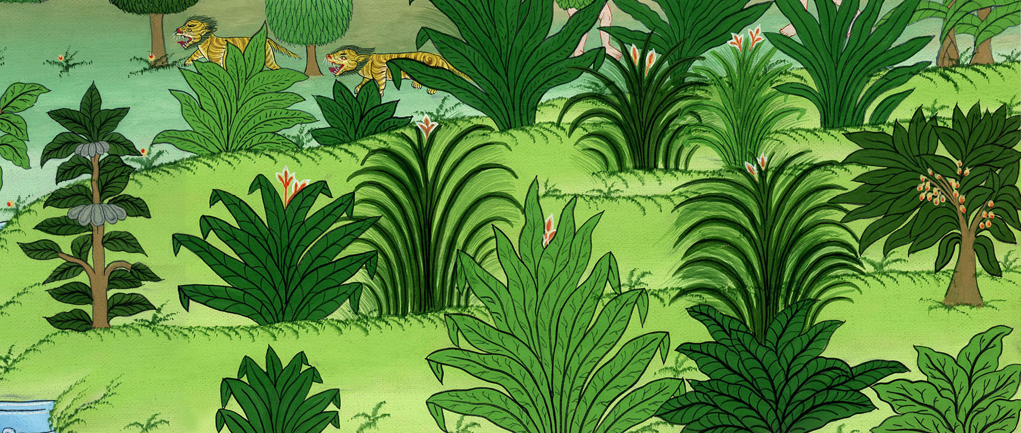
བཀོད་པ 2:15-17

Slide 7
1Now the serpent was more crafty than any beast of the field that the Lord God had made. And he said to the woman, “Did God really say, ‘You must not eat from any tree in the garden?’”
1དཀོན་མཆོག་གཙོ་བོ་དཀོན་མཆོག་གིས་མཛད་པའི་སེམས་ཅན་ཐམས་ཅད་ལས་སྦྲུལ་ནི་གཡོ་སྒྱུ་ཅན་ཡིན་པས། དེ་ཡིས་བུད་མེད་ལ་འདྲི་པ། དཀོན་མཆོག་གིས་ལྡུམ་རའི་ཤིང་སྡོང་གང་ཞིག་གི་འབྲས་བུ་ལས་བདེན་པར་མ་ཟ་ཞེས་བཀའ་གནང་ངམ།

Slide 8
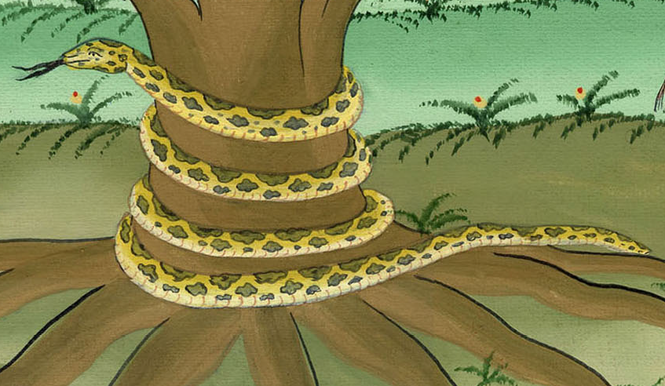
བཀོད་པ 3:1

Slide 9
2The woman answered the serpent, “We may eat the fruit of the trees of the garden,
2ལན་དུ་བུད་མེད་ཀྱིས་སྦྲུལ་ལ་སྨྲས་པ། ལྡུམ་རའི་ནང་གི་ཤིང་སྡོང་གི་འབྲས་བུ་གང་ཞིག་ང་ཚོས་ཟ་ཐུབ།

Slide 10
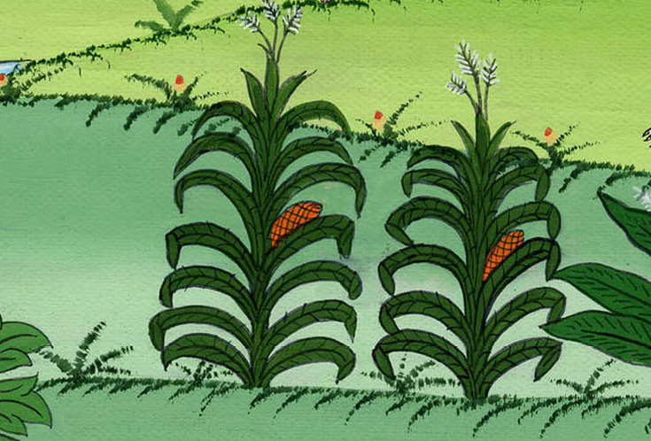
བཀོད་པ 3:2

Slide 11
3but about the fruit of the tree in the middle of the garden, God has said, ‘You must not eat of it or touch it, or you will die.’”
3འོན་ཀྱང་ལྡུམ་རའི་དཀྱིལ་གྱི་ཤིང་གི་འབྲས་བུ་དེ་ང་ཚོས་ཟ་མི་ཆོག། ལག་པ་ཡང་འཆང་མི་ཆོག། གལ་སྲིད་ང་ཚོས་དེ་ལྟར་བྱས་ན་ང་ཚོ་ཤི་ཡོང་ཞེས་དཀོན་མཆོག་གིས་གསུངས་སོ།

Slide 12
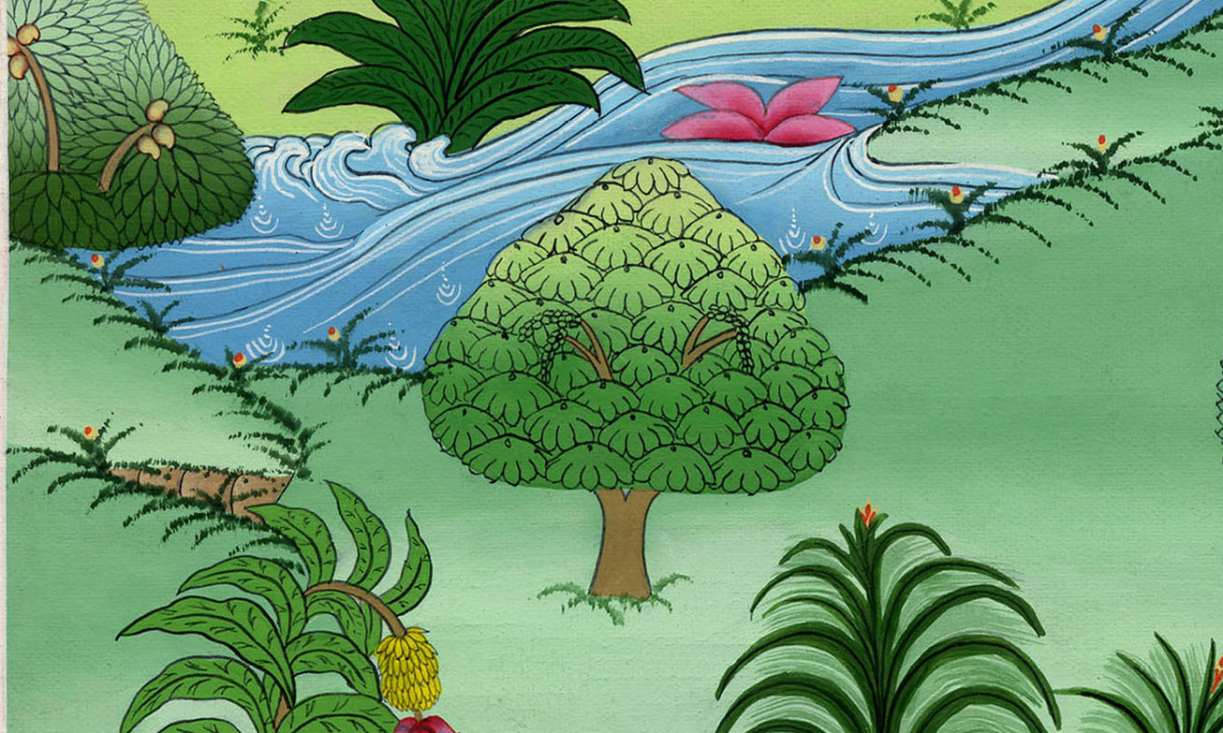
བཀོད་པ 3:3

Slide 13
4“You will not surely die,” the serpent told her.
4ལན་དུ་སྦྲུལ་གྱིས། དེ་ནི་བདེན་པ་མིན། ཁྱོད་ཚོ་ཤི་མི་ཡོང་།

Slide 14
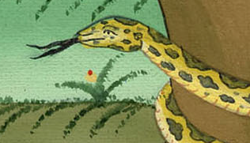
བཀོད་པ 3:4

Slide 15
5“For God knows that in the day you eat of it, your eyes will be opened and you will be like God, knowing good and evil.”
5དཀོན་མཆོག་གིས་དེ་ལྟར་གསུངས་དགོས་པའི་རྐྱེན་ནི། ཁྱོད་ཚོས་ཤིང་འབྲས་དེ་ལས་ཟས་ན། མིག་ཕྱེ་ནས་དཀོན་མཆོག་དང་འདྲ་བར་བྱུང་ནས། བཟང་ངན་ཤེས་པར་འགྱུར་རོ་ཞེས་ཁོང་གིས་མཁྱེན་ནོ།

Slide 16
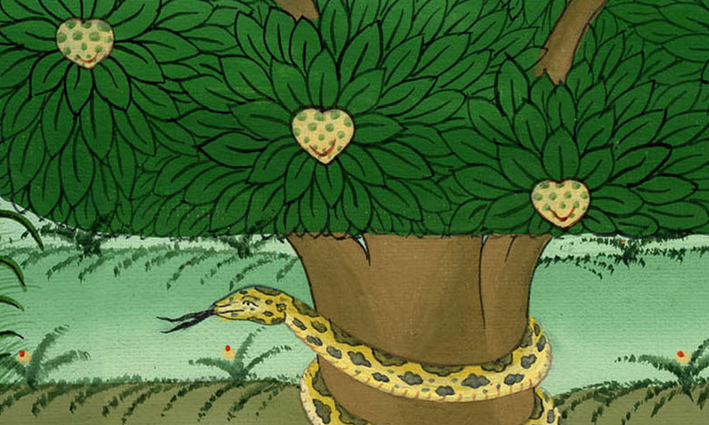
བཀོད་པ 3:5

Slide 17
6When the woman saw that the tree was good for food and pleasing to the eyes, and that it was desirable for obtaining wisdom,
6དེར་བུད་མེད་ཀྱིས་ཤིང་འབྲས་དེ་ལ་བལྟས་ཏེ། དེ་མཛེས་པོ་མཐོང་བ་དང་། ཟས་ན་ཞིམ་པོ་དང་། མཁས་པ་བྱུང་བའི་ཕྱིར་ཡིད་དུ་འོང་བ་མཐོང་བ་དང་།

Slide 18
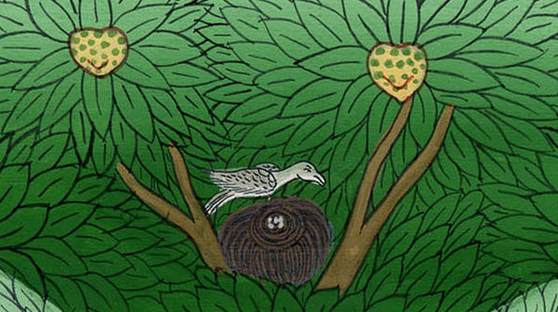
བཀོད་པ 3:6

Slide 19
6…. she took the fruit and ate it.
དེར་བརྟེན་དེའི་འབྲས་བུ་ཁ་ཤས་བླངས་ནས་ཟས་པས།

Slide 20
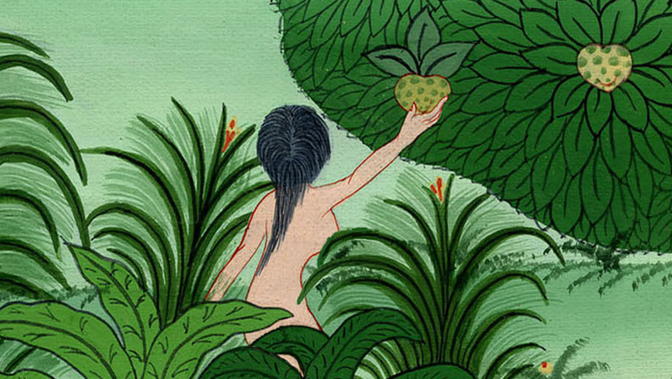
བཀོད་པ 3:6

Slide 21
6…She also gave some to her husband who was with her, and he ate it.
རང་གི་ཁྱོ་ལའང་སྟེར་ནས་ཁོས་ཡང་ཟས་སོ།

Slide 22
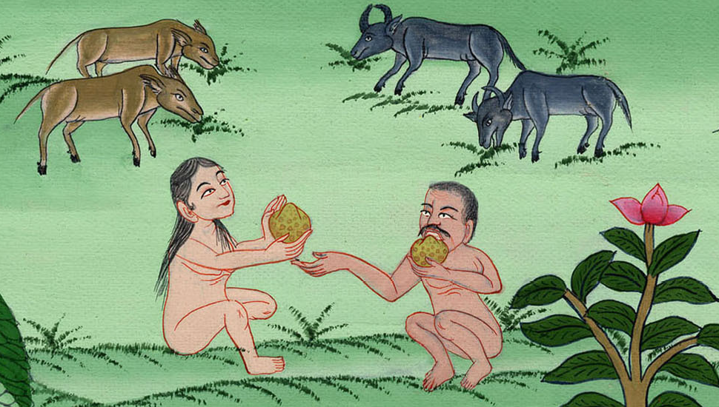
བཀོད་པ 3:6

Slide 23
7And the eyes of both of them were opened, and they knew that they were naked; so they sewed together fig leaves and made coverings for themselves.
7ཁོ་གཉིས་ཀྱི་དེ་ཟས་མ་ཐག་ཏུ་ཁོ་ཚོས་གོ་དོན་རྟོགས་ཐུབ་པའི་ནུས་པ་རྙེད་ནས་རང་ཉིད་གཅེར་བུ་ཡོད་པ་ཧ་གོ་བ་རེད། དེར་བརྟེན་སེ་ཡབ་ཤིང་གི་ལོ་མ་སྦྲེལ་ཏེ་སྡོམ་རས་བྱས་སོ།

Slide 24
བཀོད་པ 3:7

Slide 25
This was the first sin that people committed. God gave a command, and they chose to disobey it.

Slide 26
